Slide 1

Politik for udbetaling af kørselsgodtgørelse
Heimstaden NPM A/S

Slide 2
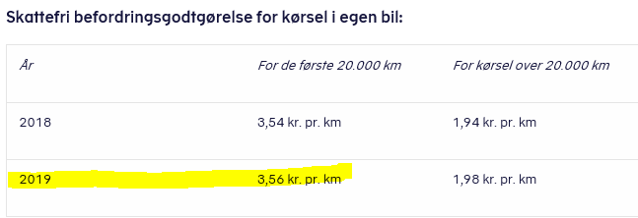
Vi yder skattefri kørselsgodtgørelse efter statens satser for erhvervsmæssig kørsel i egen bil
Fri bil = ingen kørselsgodtgørelse

Slide 3
Hvad er erhvervsmæssig kørsel?
Kørsel mellem arbejdspladser i egen bil.
Kørsel i forbindelse med arbejde i egen bil.

Slide 4
De kørte kilometer?
Når vi opgør antal kørte kilometer som vi udbetaler skattefrie godtgørelser for, fratrækkes antal kilometer, som du har i forbindelse med din almindelige transport til og fra arbejde.
Eksempel:
X bor på Teglholmen og har 7 km til kontoret. X skal til Lyngby i erhvervsøjemed, og kører direkte hjem efter endt arbejde i Lyngby. Afstand mellem bopæl (Teglholmen) og slutdestination er 30 km. Samlet set kører X 60 kilometer.
Der udbetales kørselsgodtgørelse for 60 – 14, svarende til 46 kilometer.

Slide 5
Krav til dokumentation
Skat kan ved kontrol gøre udbetalingen skattepligtig hvis vi ikke anfører følgende på bilaget for udbetaling:
Navn
Startdestination
Slutdestination
Formål med kørsel
Nummerplade
Godkendelse (nærmeste leder godkender)

